Slide 1
технические Характеристики Проект телеграм расписание колледжа УКСИВТ
Государственное бюджетное профессиональное образовательное учреждение
Уфимский колледж статистики, информатики и вычислительной техники
Выполнили студенты группы 19П-1:
Авдеев К.А.
Борисов М.В.

Slide 2

Python
Высокоуровневый язык программирования общего назначения с динамической строгой типизацией и автоматическим управлением памятью, ориентированный на повышение производительности разработчика, читаемости кода и его качества, а также на обеспечение переносимости написанных на нём программ.
Динамическая типизация
Прост для создания небольших проектов
Обширный репозиторий библиотек
Используется объектно ориентированный стиль программирования

Slide 3

PostgreSQL
- Свободная объектно-реляционная система управления базами данных. Существует в реализациях для множества UNIX-подобных платформ, включая AIX, различные BSD-системы, HP-UX, IRIX, Linux, macOS, Solaris/OpenSolaris, Tru64, QNX, а также для Microsoft Windows.

Slide 4

Docker
- Американская технологическая компания, разрабатывающая инструменты повышения производительности, построенные на базе Docker, которые автоматизируют развертывание кода внутри программных контейнеров. Основными продуктами компании являются Docker Hub, центральное хранилище контейнеров, и Docker Desktop, приложение с графическим интерфейсом для Windows и Mac для управления контейнерами.

Slide 5

Git
- Распределённая система управления версиями. Проект был создан Линусом Торвальдсом для управления разработкой ядра Linux, первая версия выпущена 7 апреля 2005 года. На сегодняшний день его поддерживает Джунио Хамано.

Slide 6

pyTelegramBotAPI
- Библиотека для telegram api

Slide 7

Telegram
- Кроссплатформенная система мгновенного обмена сообщениями с функциями VoIP, позволяющая обмениваться текстовыми, голосовыми и видеосообщениями, стикерами и фотографиями, файлами многих форматов.

Slide 8
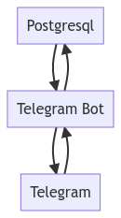
Архитектура приложения

Slide 9
Системные требования
Сервер:
ОС: Linux 64 bit;
CPU: 1 Ядро;
RAM: 1 ГБ;
HDD: 20 ГБ;
Устройство:
OS min: Windows 7, Linux 64 bit, Android 4.4, IOS 9, macOS 10.12;
APP: Telegram;

Slide 10
Оформление
Стандарт оформления python PEP8
На каждый уровень отступа используйте по 4 пробела. Табуляция используется лишь для поддержки старого кода, где они уже используются.
Длину строки рекомендуется ограничить 79 символами. Предпочтительный способ переноса длинных строк — использование подразумевающегося продолжения строки между обычными, квадратными и фигурными скобками. Так же для переноса разрешается использовать обратный слэш ("\").

Slide 11
Оформление
Функции верхнего уровня и определения классов отделяются двумя пустыми строками. Определения методов внутри класса разделяются одной пустой строкой. Дополнительные пустые строки используются для логического разделения.
Кодировка в Python 2 должна быть ASCII. А в Python 3 - UTF-8.
Для каждого импорта - отдельная строка. Порядок расположения - стандартные библиотеки, сторонние библиотеки, локальные модули приложения. Импорты всегда помещаются в начале файла, сразу после комментариев к модулю и строк документации, и перед объявлением констант. Используйте пустую строку для отделения групп импортов.

Slide 12
Оформление
Избегайте лишних пробелов внутри круглых, квадратных или фигурных скобок; перед запятой, точкой с запятой или двоеточием. Сразу перед открывающей скобкой, после которой начинается список аргументов при вызове функции. Не используйте больше одного пробела вокруг любого оператора для того, чтобы выровнять его с другим.
Используйте одиночный пробел с каждой стороны у операторы присваивания(=, +=, -=), операторов сравнения (==, <, >, !=, <>, <=, >=, in, not in, is, is not) и логических операторов (and, or, not). Не используйте пробелы вокруг знака =, если он используется для обозначения именованного аргумента или значения параметров по умолчанию.

Slide 13
Оформление
Комментарии, которые противоречат коду, хуже, чем их отсутствие. Всегда исправляйте комментарии при обновлении кода. По возможности пишите комментарии на английском языке. Каждая строчка такого блока должна начинаться с символа # и одного пробела после него.
Пишите документацию для всех public модулей, функций, классов, методов.
Никогда не используйте символы l (маленькая латинская буква «L»), O (заглавная латинская буква «o») или I (заглавная латинская буква «i») в качестве имен.

Slide 14
Оформление
Модули должны иметь короткие имена, состоящие из маленьких букв.
Имена классов должны обычно следовать соглашению CapitalizedWords (слова с заглавными буквами).
Имена функций должны состоять из маленьких букв, а слова разделяться символами подчеркивания(lower_case_with_underscores).
Для имен методов и переменных экземпляров классов используйте тот же стиль, что и для имен функций.

Slide 15
Оформление
Всегда используйте self в качестве первого аргумента метода экземпляра объекта. Всегда используйте cls в качестве первого аргумента метода класса.
Обязательно решите, каким должен быть метод класса или экземпляра класса — public или не-public. Если вы сомневаетесь, выберите не-public.
Код должен быть написан так, чтобы не зависеть от разных реализаций языка.
Сравнения с None должны обязательно выполняться с использованием операторов is или is not, а не с помощью операторов сравнения.

Slide 16
Оформление
Наследуйте свой класс исключения от Exception. Перехватывайте конкретные ошибки вместо простого выражения except.
Всегда используйте выражение def, а не присваивание лямбда-выражения к имени.
Постарайтесь заключать в каждую конструкцию try...except минимум кода, чтобы легче отлавливать ошибки.
Используйте строковые методы вместо модуля string. Используйте ''.startswith() и ''.endswith() вместо вырезки из строк для проверки префиксов и суффиксов.

Slide 17
Оформление
Сравнение типов объектов нужно делать с помощью isinstance().
Для последовательностей (строк, списков, кортежей) используйте тот факт, что пустая последовательность есть false.
Не сравнивайте логические типы с True и False с помощью == .

Slide 18
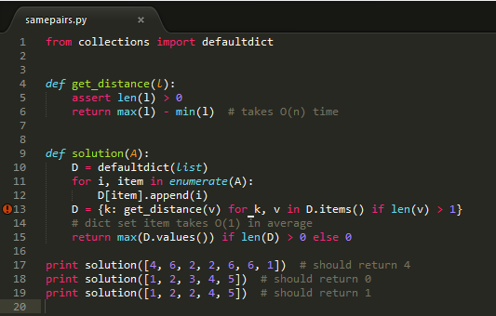
Пример оформления по PEP8

Slide 19

IDE Pycharm
Это кроссплатформенная интегрированная среда разработки для языка программирования Python, разработанная компанией JetBrains на основе IntelliJ IDEA. Предоставляет пользователю комплекс средств для графический отладчик и работы с кодом.
Одно из лучших решений для работы с python.

Slide 20

Github

Slide 21
СПАСИБО ЗА ВНИМАНИЕ!

